Slide 1

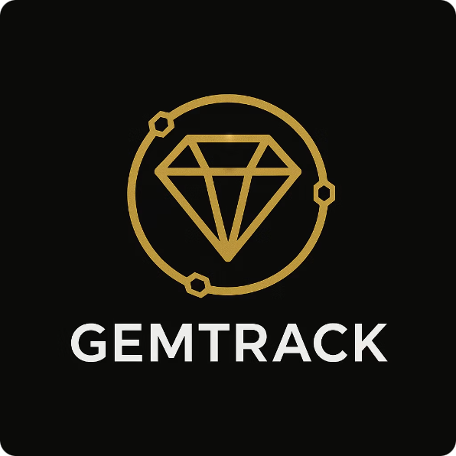
La Revolución en la Gestión de Alta Joyería
Transforme su joyería de alta gama con nuestra solución integral, fusionando tecnología de vanguardia con elegancia para optimizar cada aspecto de su negocio.

Slide 2




La Complejidad del Negocio de Alta Joyería
Gestión de Alto Valor
Trazabilidad Transparente
Controlar inventarios con atributos únicos y fluctuaciones de mercado y herramientas avanzadas.
Siga el viaje de cada pieza, desde su origen hasta llegar a manos del cliente final. Conozca la historia completa de cada joya y obtenga una experiencia exclusiva del proceso de fabricación.
Experiencia del Cliente
Seguridad y Cumplimiento
Mantener relaciones duraderas y personalizadas con una clientela exclusiva. Impulsa la conexión con los clientes. Abre las posibilidades de implementación de programas de lealtad, piezas exclusivas y servicios premium.
Proteger activos valiosos y cumplir con normativas estrictas (AML/KYC).

Slide 3

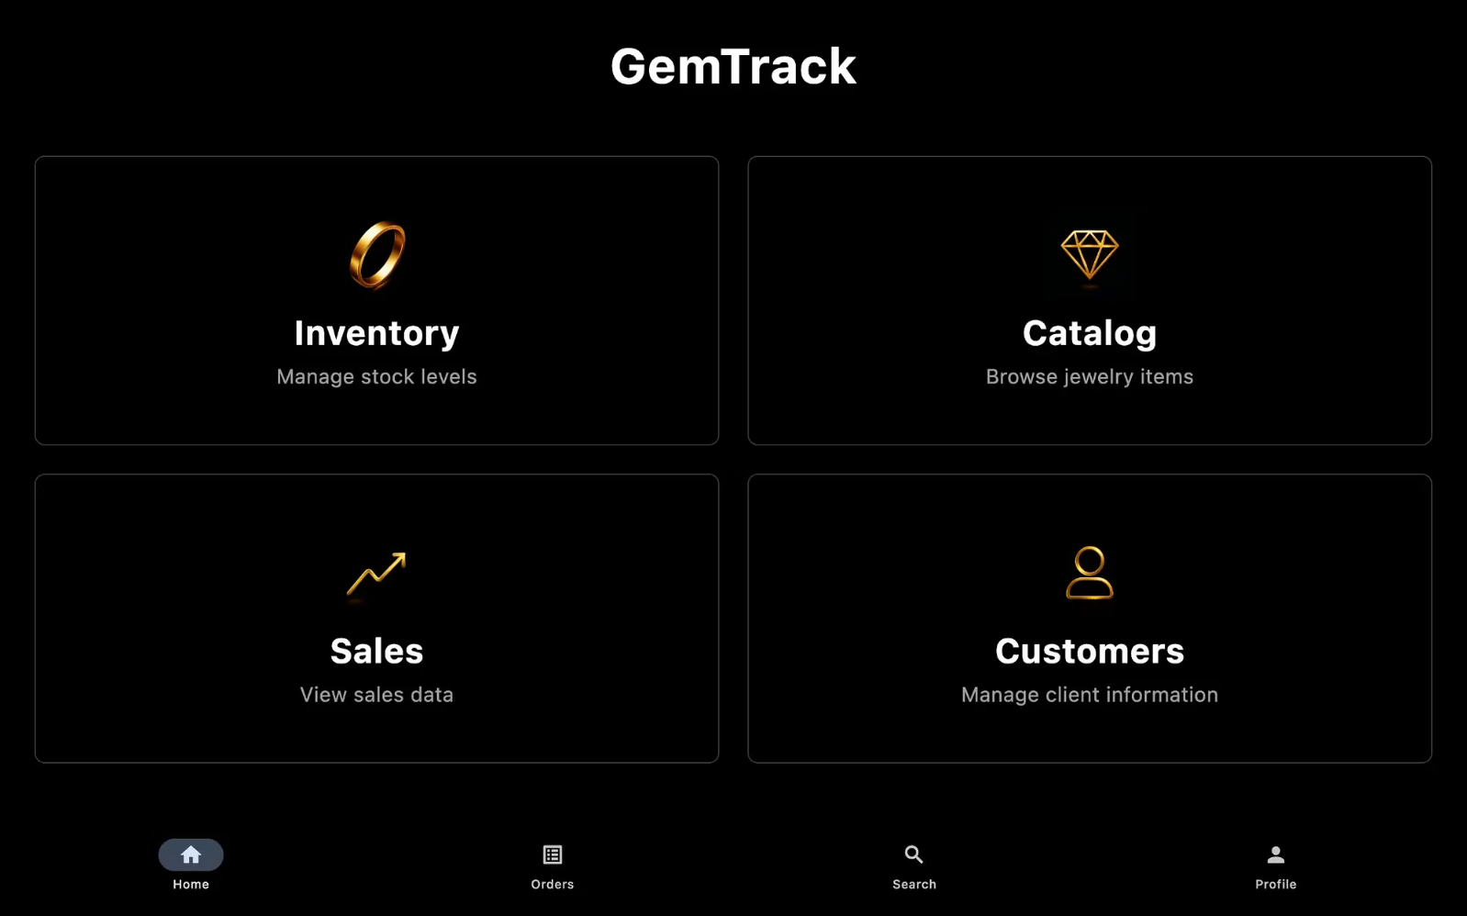
Una Plataforma Integral, Elegante y Segura
GemTrack integra todos los aspectos clave de su negocio de alta joyería en una sola plataforma elegante y de fácil uso. Desde el inventario y las ventas hasta la gestión de clientes, nuestra solución lo tiene todo cubierto.
Seguridad Robusta
Arquitectura basada en la nube con cifrado de datos para proteger su información más valiosa.
Accesibilidad Total
Disponible en cualquier dispositivo, para que pueda administrar su negocio desde cualquier lugar.

Slide 4

Inventario y Catálogo: El Corazón de su Colección
GemTrack ofrece control detallado de stock, trazabilidad completa de cada joya, catálogo multimedia con imágenes de alta calidad y notificaciones automáticas de stock bajo.
Gestión Manual
Gestión con GemTrack

Slide 5

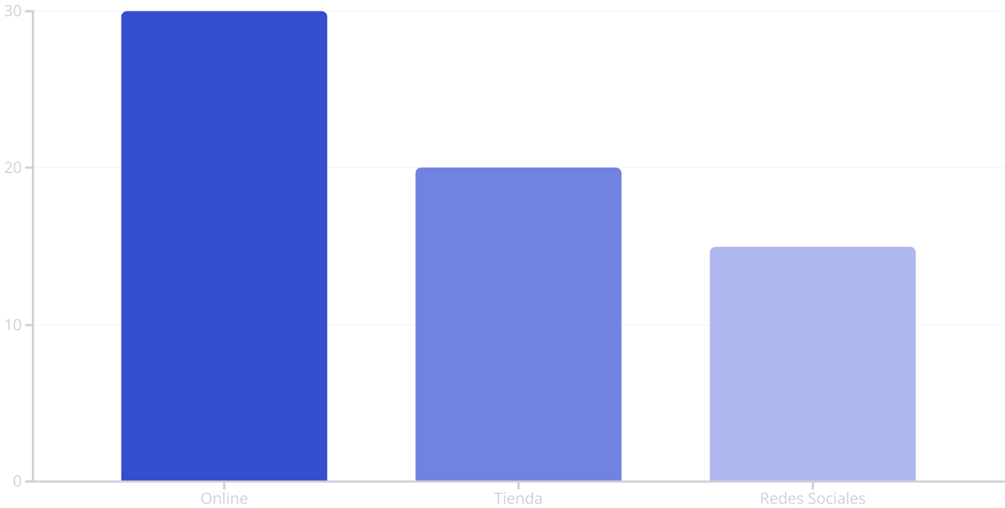
Ventas y Clientes (CRM): Potenciando Relaciones
Con GemTrack, transforme la manera en que interactúa con su clientela de alta gama. Nuestra plataforma le permite procesar transacciones complejas, construir perfiles de cliente detallados y mantener una comunicación personalizada que fomenta la lealtad y el crecimiento.
Gestión Avanzada de Transacciones
Facilite la venta de piezas de alto valor con un sistema de punto de venta (POS) seguro, soporte multi moneda y opciones de financiación integradas. Genere cotizaciones personalizadas para pedidos a medida y realice un seguimiento del ciclo de vida de cada venta, desde el interés inicial hasta la entrega final.
Perfiles de Clientes 360°
Acceda a una visión completa de cada cliente: historial de compras detallado, preferencias de estilo, fechas importantes (aniversarios, cumpleaños), notas de consultoría y lista de deseos. Identifique oportunidades de venta cruzada y ascendente basándose en un conocimiento profundo de sus gustos y hábitos.
Comunicaciones Personalizadas Automatizadas
Mantenga a sus clientes comprometidos con campañas de correo electrónico automatizadas y personalizadas. Envíe felicitaciones de cumpleaños con ofertas exclusivas, notificaciones sobre nuevas colecciones que coincidan con sus preferencias y recordatorios de citas de mantenimiento o limpieza. Cada mensaje está diseñado para fortalecer la relación.
Eventos y Citas Exclusivas
Organice y gestione fácilmente eventos privados, lanzamientos de colecciones VIP y citas individuales con clientes. Desde consultorías de diseño personalizadas hasta pruebas de joyas, GemTrack le permite programar y enviar invitaciones, confirmaciones y recordatorios automáticos, asegurando una experiencia fluida y de lujo.
La mejora en la gestión de clientes y la personalización que ofrece GemTrack se traduce directamente en un crecimiento significativo en todos sus canales de venta, destacando el impacto positivo en las ventas online y en tienda física.

Slide 6
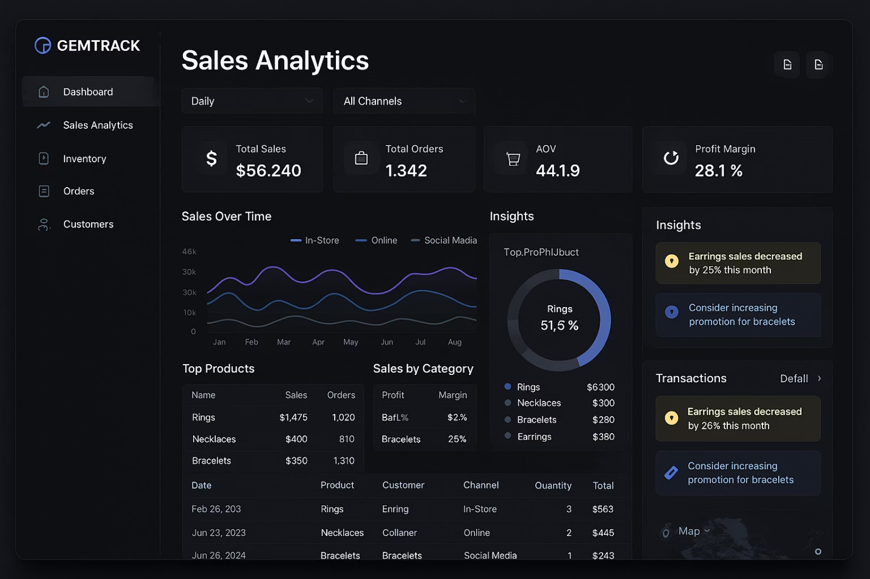
Decisiones Basadas en Datos
GemTrack ofrece dashboards interactivos para visualizar métricas clave en tiempo real. Genere reportes personalizados y analice el comportamiento de compra para identificar tendencias y productos más vendidos.
Convierta datos en insights valiosos para impulsar el crecimiento estratégico de su negocio.

Slide 7






El Viaje de una Pieza en GemTrack
Recepción de Orden de Producción.
Elección de Materia Prima
Planificación de Producto Terminado
Consultas precisas en Inventario.
Notificaciones de ventas.
Generación de Ficha Técnica, modelos 3D y QR.
Proceso de Fabricación
Venta y Asignación a Cliente
Servicio Postventa
Asignación de componentes, materiales y costos.
Registro en TPV y CRM.
Gestión de reparaciones y garantías.

Slide 8








Cimientos Sólidos para su Negocio
Arquitectura de Microservicios
Seguridad de Nivel Superior
Sistema escalable, flexible y de fácil mantenimiento.
Cifrado de datos y cumplimiento de normativas GDPR y AML.
Integración Abierta (API-First)
Alta Disponibilidad
Conecte GemTrack con sus otras herramientas.
Infraestructura en la nube que garantiza acceso 24/7.

Slide 9




Innovando Hacia el Futuro
Inteligencia Artificial (IA)
Prueba Virtual (AR)
Integración Blockchain
Módulo de Subastas Privadas
Integración de Realidad Aumentada para que los clientes se prueben joyas de forma remota.
Recomendaciones de productos personalizadas y predicción de tendencias.
Para una trazabilidad y certificación de autenticidad inmutables.
Gestión de eventos de venta exclusivos directamente desde la plataforma.

Slide 10


GemTrack
Solicite una Demostración Personalizada.
SoftGM Technologies
sgmt@contact.com | +57 3015683858 | sgmtechnologies.com

